Slide 1
Uvod u web tehnologije
Stručni prijediplomski studij Informacijske tehnologije
Dr. sc. Nikolina Peša Pavlović

Slide 2
Teme seminarske nastave
Tema 1
Istraživanja korisnika
Tema 2
Strategija sadržaja
Tema 3
Informacijska arhitektura
Tema 4
Dizajn interakcije
Tema 5
Vizualni dizajn

Slide 3
S2 životni ciklus razvoja proizvoda
Životni ciklus razvoja proizvoda
Razvoj digitalnih proizvoda i uloga UX-a u tom procesu
Vrste UX istraživanja kroz životni ciklus razvoja proizvoda
Primjeri: UX case studies
Zadatak za čitanje

Slide 4
Šest temeljnih disciplina UX
Istraživanje korisnika | razumijevanje korisnika koji koriste proizvod/sustav | Strategija Sadržaja | planiranje, kreiranje i upravljanje sadržajem korisniku jednostavnog za upotrebu | Informacijska Arhitektura | organizacija sadržaja unutar informacijskog sustava na korisnicima logičan način
Dizajn Interakcije | dizajn načina na koji se koristi sustav | Vizualni Dizajn | dizajn vizualnog identiteta i elemenata sustava na oku ugodan način | Vrednovanje Upotrebljivosti | mjerenje kvalitete korisničkog iskustva za vrijeme interakcije sa sustavom
Vrednovanje upotrebljivosti:
IV. Semestar: kolegij Interakcija čovjek-računalo

Slide 5

Životni ciklus razvoja digitalnih proizvoda
Zadatak za čitanje
Tema 1: Istraživanja korisnika (S2)
Razvoj digitalnih proizvoda i uloga UX-a u tom procesu
Vrste UX istraživanja kroz životni ciklus razvoja proizvoda

Slide 6
Životni ciklus razvoja digitalnih proizvoda
Zadatak za čitanje
Tema 1: Istraživanja korisnika
Razvoj digitalnih proizvoda i uloga UX-a u tom procesu

Slide 7
Razvoj digitalnih proizvoda I uloga ux-a u tom procesu
Pogledajmo video (dostupan i na Merlinu): How UX research fits into the product life cycle

Slide 8
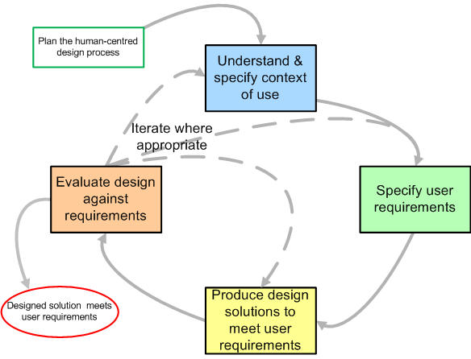
Životni ciklus razvoja proizvoda

Slide 9
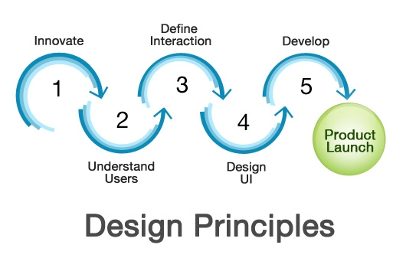
Životni ciklus razvoja proizvoda - rasprava
Podijelite se u grupe:
Rasprava:
koje su faze u životnom ciklusu razvoja proizvoda i zašto je svaka od njih važna

Slide 10
Životni ciklus razvoja proizvoda

Slide 11
Vježba
Osmisliti projekt / web stranicu / aplikaciju koju bi napravili - opisati ukratko o čemu se radi - Rasprava
Koja je svrha sustava? Za što se koristi?
Tko su korisnici vašeg sustava?
Koje zadatke korisnici na tom sustavu mogu obavljati?

Slide 12
Životni ciklus razvoja digitalnih proizvoda
Zadatak za čitanje
Tema 1: Istraživanja korisnika (S2)
Vrste UX istraživanja kroz životni ciklus razvoja proizvoda

Slide 13
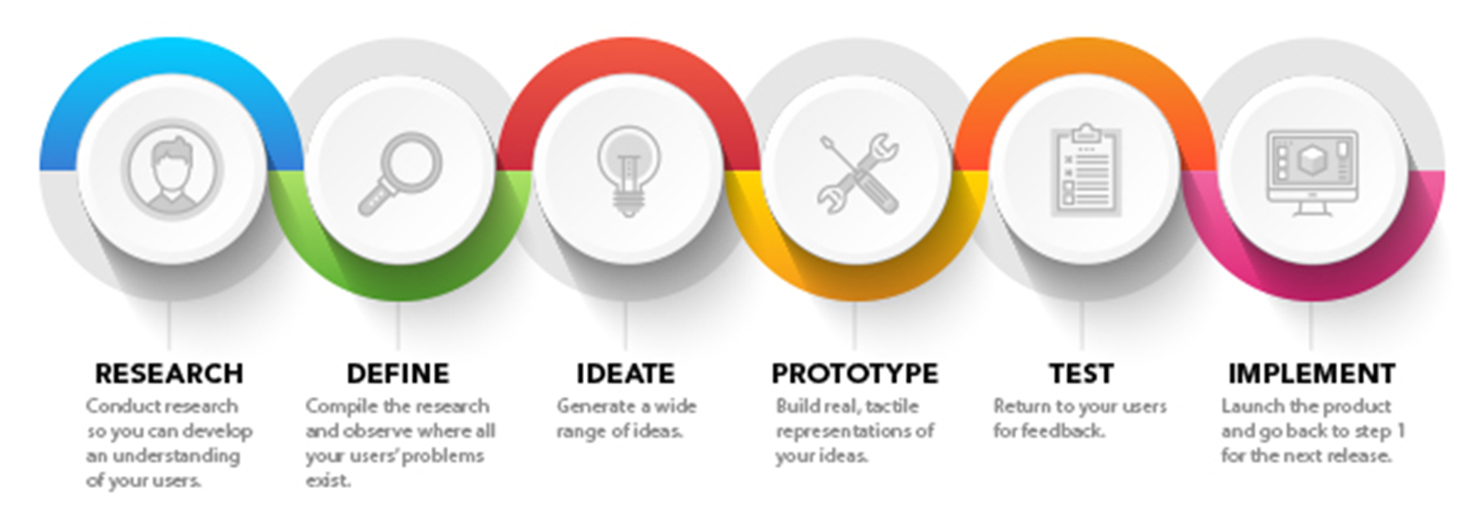
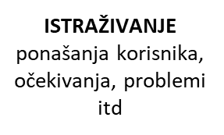
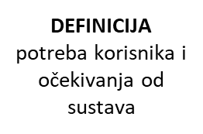
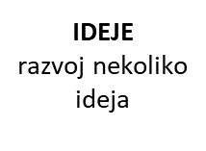
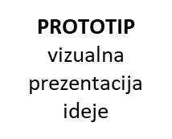
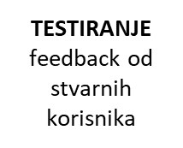
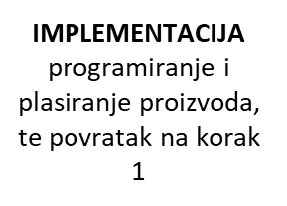

Slide 14
Vrste ux istraživanja kroz životni ciklus razvvoja proizvoda
Korak 4: Kont. poboljšanje
vrednovanje ukupnog iskustva korisnika
Korak 3: Validacija
Provjeriti odgovara li rješenje zahtjevima korisnika te utvrditi dodatne izmjene prije lansiranja na tržište
Korak 2: Formativno istraživanje
Upute kako kreirati sustav/uslugu
Korak 1: Istraživanja u fazi razvoja proizvoda
Razumijevanje potreba korisnika, motivacija, očekivanja od proizvoda/usluga, analiza konkurencije

Slide 15
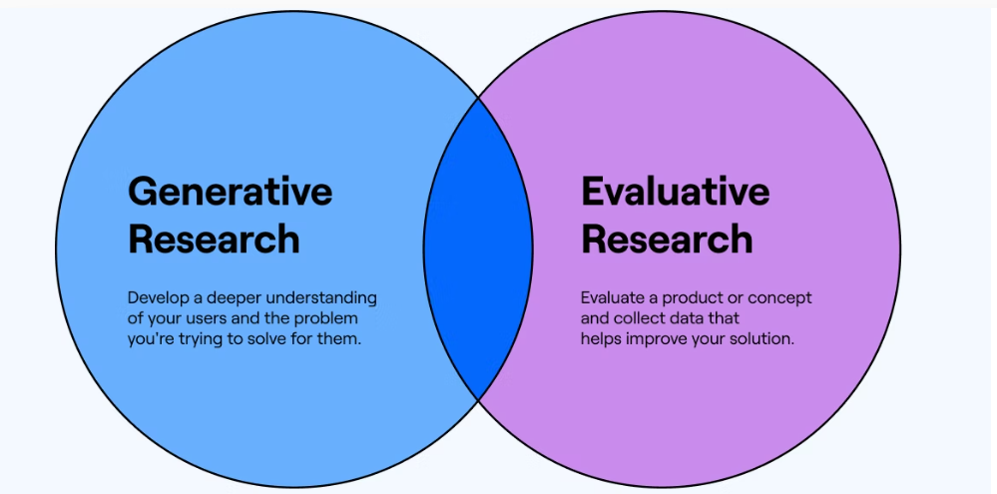
Istraživanja u fazi razvoja proizvoda I formativna istraživanja
Istraživanja u fazi razvoja proizvoda
Formativna istraživanja
Koje probleme možemo riješiti?
Razumijevanje potreba korisnika, korisničkih ciljeva i motivacija te ponašanja korisnika
Kakvo je naše rješenje?
Cilj je evaluacija (vrednovanje) određenih problema kako bi se osigurala upotrebljivost sustava utemeljena na potrebama i željama stvarnih korisnika

Slide 16

Faze istraživanja korisnika
Iterativni procesi!
Faze
Otkrivanje
Istraživanje
Testiranje
Slušanje (promatranje)

Slide 17

Faza - otkrivanje
Neke od metoda koje se provode u ovoj fazi:
Intervjui (korisnici, stakeholders)
Terenske studije
Dnevnici
Prikupljaju se zahtjevi (requirements)

Slide 18

Faza - istraživanje
Neke od metoda koje se provode u ovoj fazi:
Analiza konkurencije
Persone
Analiza zadatka
Journey mapping
User stories
Sortiranje kartica
Testiranje prvih prototipa

Slide 19
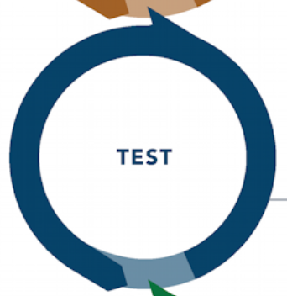
Faza - testiranje
Neke od metoda koje se provode u ovoj fazi:
Testiranje upotrebljivosti
Benchmarking
Procjena pristupačnosti

Slide 20

Faza - slušanje
Neke od metoda koje se provode u ovoj fazi:
Anketa
Pregledi analitike
Analiza log zapisa
Pregled pogrešaka upotrebljivosti

Slide 21
o istraživanjima
Različiti su pristupi i metode koje se provode u životnom ciklusu razvoja proizvoda pa tako i u fazi istraživanja korisnika
Pristupi i metode ovise o projektu, ciljanoj korisničkoj skupini i poslovnim ciljevima

Slide 22
Literatura
Travis, D., & Hodgson, P. (2023). Think Like a UX Researcher: How to observe users, influence design, and shape business strategy. Crc Press.
Medium. https://medium.com/
Nielsen Norman Group. UX Research Cheat Sheet. https://www.nngroup.com/articles/ux-research-cheat-sheet/

Slide 23
Zadatak 1 – upute za zadatak
Analiza članka
Pročitati ovaj članak: The Role of UX Designers in the Product Development Life Cycle and How to Excel in the Field
U zadatku odgovoriti na ova pitanja i predati na Merlin:
Koji su ključni zadaci i poslovi UX dizajnera u procesu životnog ciklusa razvoja proizvoda?
Koja je važnost UX dizajna za uspješan proizvod? Kako dobar UX utječe na (1) zadovoljstvo korisnika i (2) postizanje poslovnih ciljeva
Koji bi bili prema Vašem mišljenju izazovi UX dizajnera kroz svaku fazu?

Slide 24
Zadatak 1 – upute za zadatak
II. Analiza UX Case studies
Proučite UX case studies: https://bootcamp.uxdesign.cc/top-5-stunning-ux-case-studies-you-should-know-in-2023-9a48dd2c15f
U zadatku odgovoriti na ova pitanja i predati na Merlin:
Odaberite jedan UX Case study prema vlastitom izboru s popisa. Npr. ja sam izabrala Bookista Case study, pronašla na internetu (www.behance.net) cijeli projekt: https://www.behance.net/gallery/123420149/Bookista-UX-Case-Study i analizirala ga
Napravite sažetak odabranog projekta na način da navedete njegovu temu, cilj projekta, faze razvoja i rezultate
Napravite analizu odabranog projekta na način da opišete i izdvojite ove ključne elemente:
Istraživanja korisnika: koje metode i na koji način su prikupili podatke o korisnicima – potrebe i ponašanja korisnika?
Opišite proces dizajna
Koji su glavni UX principi: dizajn usmjeren korisniku, pristupačnost, upotrebljivost – čime su se vodili?
Što je inovativno u ovom projektu
Praktična primjena: ima li ovaj projekt praktičnu primjenu i za koga (tko su korisnici i koji su poslovni ciljevi)?
Zaključno o odabranoj UX Case study: vlastiti osvrt (je li projekt dobar ili nije i zašto?)

Slide 25
Zadatak 1
Možete stavljati screenshotove dijelova projekta
Budite kreativni!
Rok za predaju na Merlin: 14.3.2023. do 16.00

Slide 26
Sljedeća tema
Životni ciklus razvoja proizvoda – nastavak
Rasprava – zadatak za čitanje (Z1)

